Slide 1
为了完成这个任务，我选择调取多个大模型，进行接力式的聊天，我使用chatgpt_4o进行初始信息的抓取，再用华工接入的满血版deepseek_r1进行深度思考与整理
解释如何将左递归的文法转换成右递归？为什么？

Slide 2
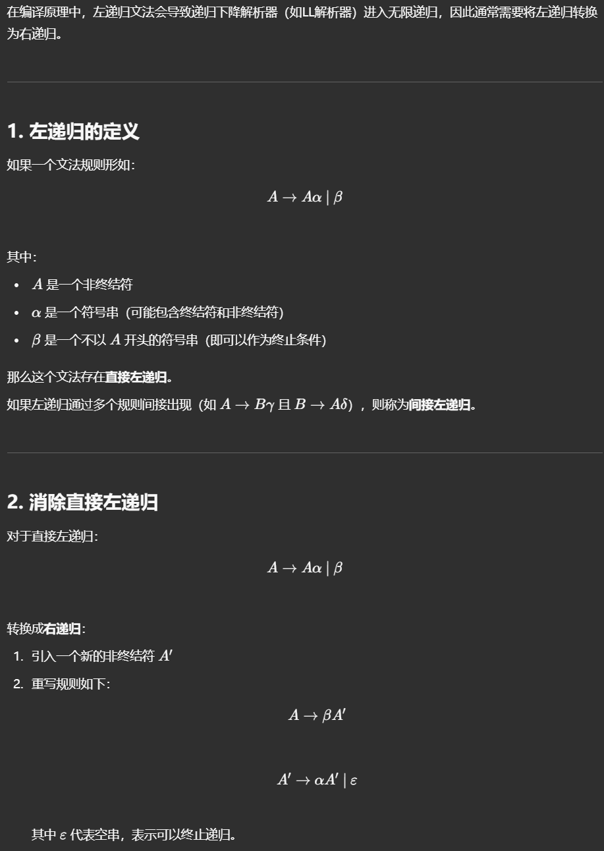
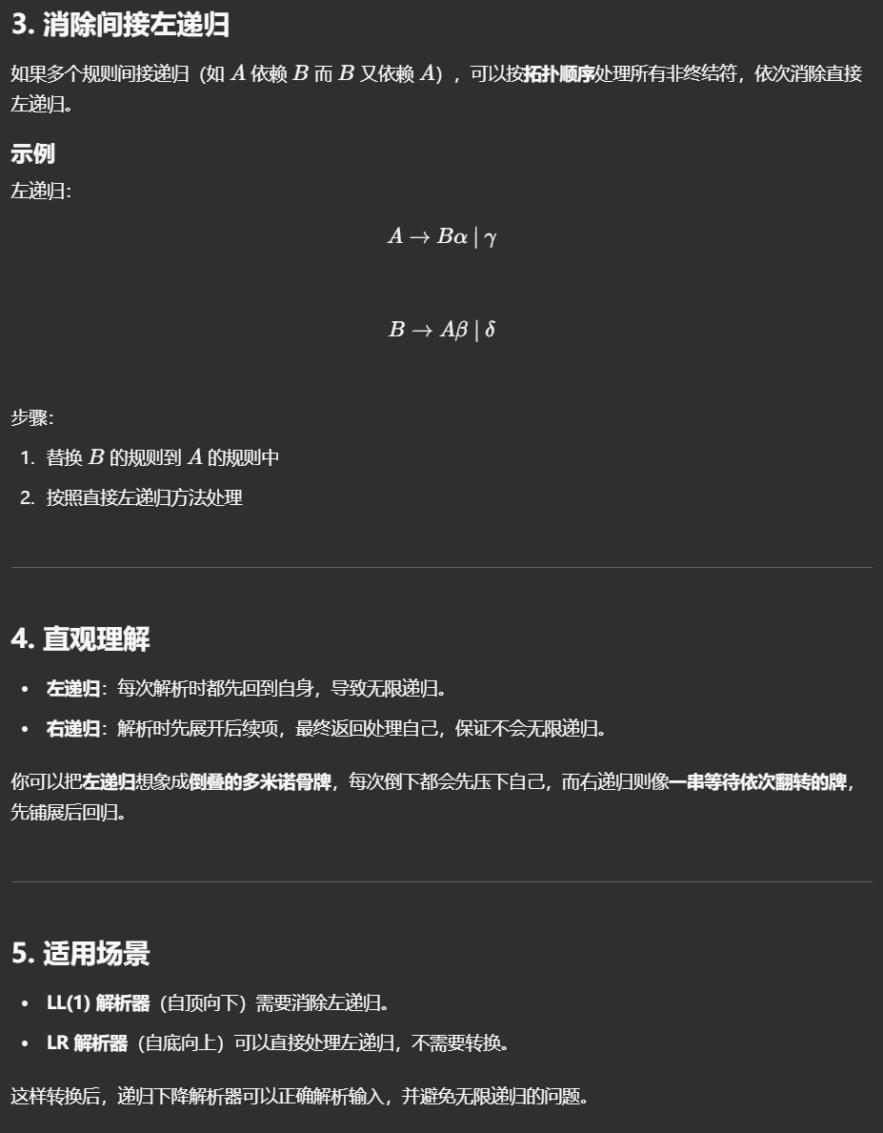

Slide 3
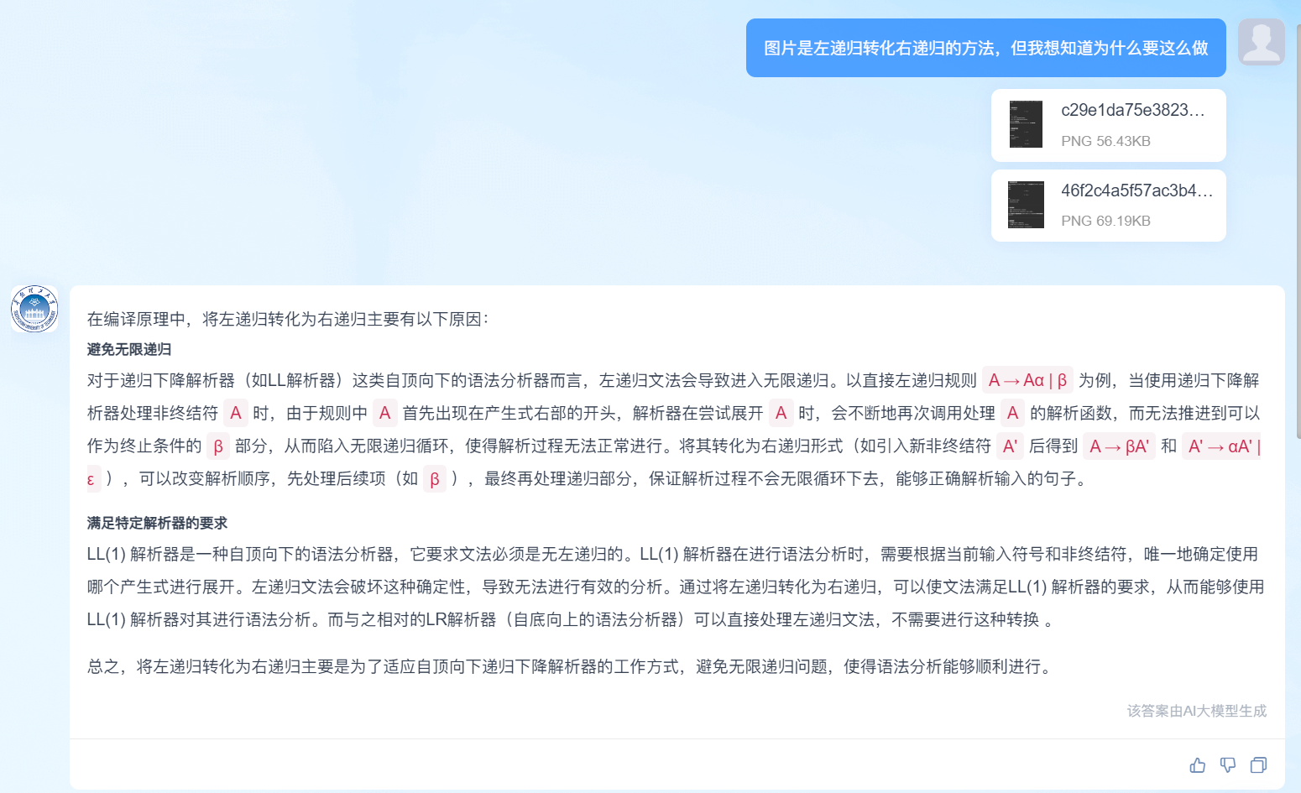
这里我问产生了歧义，导致一开始回答并非我所想问

Slide 4
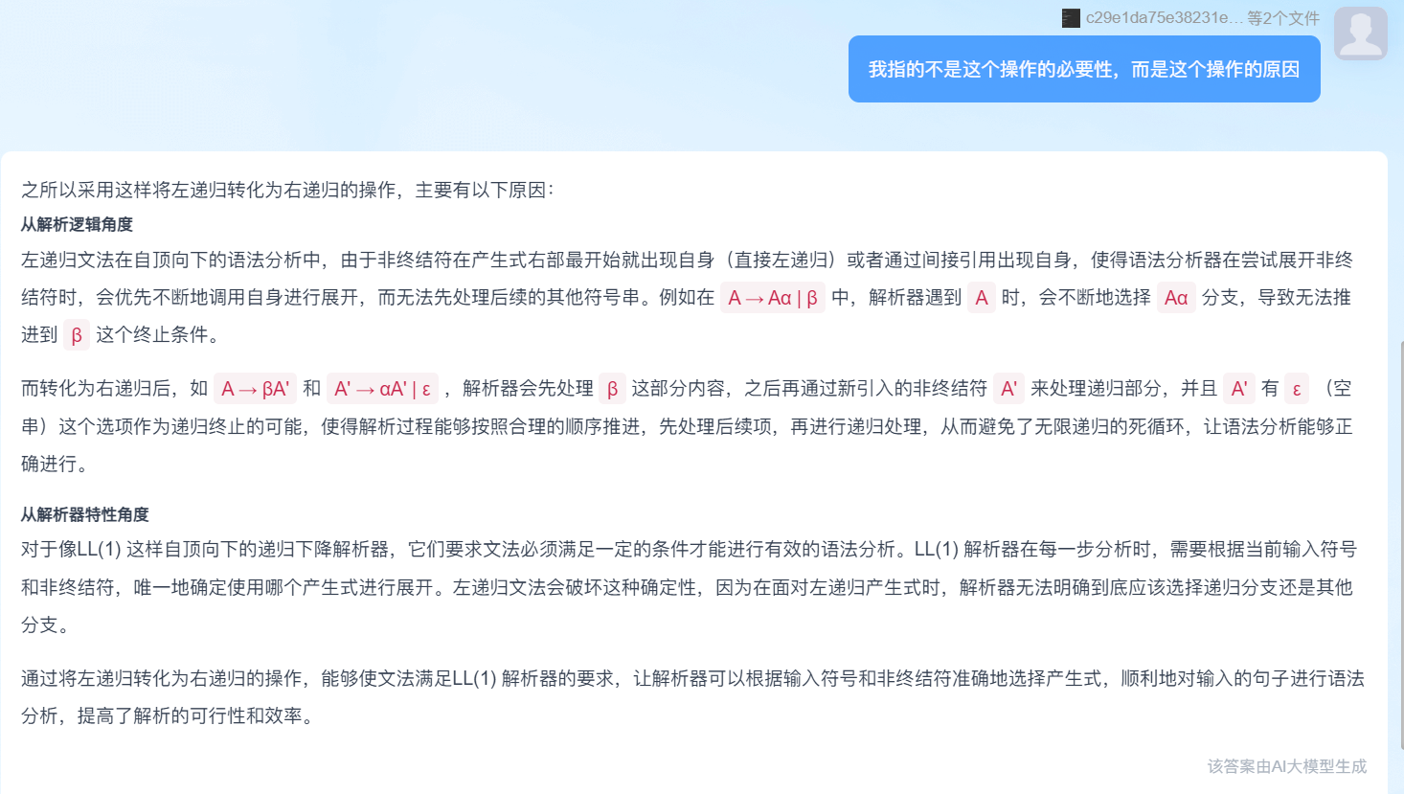
纠正后成功输出

Slide 5
结论（答题页）
产生左递归原因：左递归文法的转换是为了让解析器能够更高效、正确地完成任务。但是左递归文法会导致递归下降解析器陷入无限循环，无法正常推进解析过程。这是因为左递归的规则会让解析器在处理非终结符时，优先调用自身进行展开，而无法先处理后续的其他符号串。
将左递归文法转换为右递归文法方法及原因：右递归文法通过引入一个新的非终结符，将规则重写为右递归的形式。这样，解析器可以先处理后续项，然后再通过新引入的非终结符进行递归处理。由于右递归文法提供了递归终止的选项（如空串），解析过程能够按照合理的顺序推进。
宏观上的原因：满足LL(1)解析器等自顶向下工具的要求。

